Slide 1
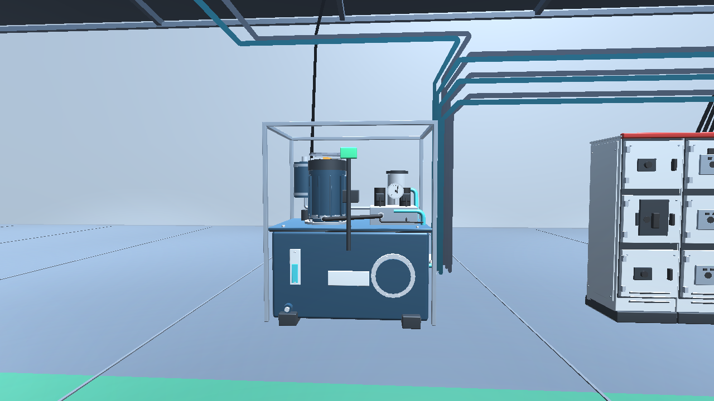
shiftlink
베테랑 노하우 기반
포터블 MES 보조 에이전트
현장 질문과 조치 기록을
연결하는 프로젝트
2026.10.20
01
Notes:
발표 목표 15초 / 누적 0–15초
안녕하세요. shiftlink 팀입니다. 저희는 작업자가 설비 앞에서 필요한 근거를 찾고 조치한 내용을 다음 근무자에게 남길 수 있는 MES 보조 에이전트를 만들었습니다. 지금부터 개발 과정과 결과를 소개하겠습니다.
근거
/Users/hyemin/Desktop/Project/ShiftLink/README.md

Slide 2
발표 순서
목차
01
팀 소개
02
프로젝트 개요
03
AI 모델 평가
04
시연
05
프로젝트 소감
02
Notes:
발표 목표 20초 / 누적 15–35초
팀의 업무 분담과 사용한 모델을 소개한 뒤, 어떤 문제를 풀려고 했는지와 시스템 구성을 설명하겠습니다. 모델 평가 결과를 보고 5분 시연 영상으로 실제 사용 순서를 보여드리겠습니다. 영상 뒤에는 한계와 해결했던 문제, 개선 방향을 말씀드리겠습니다.
근거
/Users/hyemin/Desktop/Project/ShiftLink/README.md

Slide 3
01 팀 소개
팀 소개와 업무 분담
유현준
최재영
허재원
전혜민
에이전트·스키마
서비스 통합
RAG·모델 실험
데이터
Jetson·추론·저장
장비 연동
PM·QA
평가·시나리오
공동 개발: 모의 MES 유현준·허재원
03
Notes:
발표 목표 35초 / 누적 35–70초
네 명이 개발 영역을 나눠 진행했습니다. 유현준은 에이전트와 데이터 계약, 서비스 통합을 맡았습니다. 최재영은 검색과 모델 실험, 데이터를 담당했고 허재원은 Jetson 추론과 저장, 장비 연동을 맡았습니다. 저는 일정과 검수, 평가 시나리오를 담당했습니다. 모의 MES는 현준과 재원이 함께 맡았습니다. 각자 만든 기능은 PDA에서 같은 질문과 기록 흐름으로 연결했습니다.
근거
/Users/hyemin/Desktop/Project/ShiftLink/README.md
/Users/hyemin/Desktop/Project/ShiftLink/docs/planning/daily-assignments/업무분배_20261020.md

Slide 4
01 팀 소개
프로젝트에 사용한 AI 모델
역할 | 사용 모델 | 실행 위치
설비 사진 분류 | MobileNetV3-Small FP32 | 라즈베리파이 4
근거 검색 | embeddinggemma | Jetson
근거 판정 | exaone-sft-judge | Jetson
답변 생성 | exaone-rag-aug-ck106 | Jetson
S30h는 검색·판정·답변을 묶은 구성 이름입니다.
04
Notes:
발표 목표 35초 / 누적 70–105초
설비 사진에는 MobileNetV3-Small을 사용했습니다. 질문 답변은 한 모델에 모두 맡기지 않고 역할을 나눴습니다. embeddinggemma가 관련 자료를 찾고 exaone-sft-judge가 질문에 쓸 근거인지 판단합니다. 답변은 ck106 모델이 작성합니다. 뒤에서 나오는 S30h는 이 검색과 판정, 답변 과정을 묶은 구성 이름입니다. 모델을 고른 이유는 시스템 설명 뒤에 함께 말씀드리겠습니다.
근거
/Users/hyemin/Desktop/Project/ShiftLink/docs/testing/cnn-unity-result-20261008.md
/Users/hyemin/Desktop/Project/ShiftLink/docs/experiments/s30h-adoption-report-20261016.md
/Users/hyemin/Desktop/Project/ShiftLink/deploy/s30h.md

Slide 5
02 프로젝트 개요
문제 정의
설명용 상황: 교대 직후 유압장치에서 소음이 난다면
01
어디를 확인해야 할까?
02
이전 근무자는 무엇을 했을까?
03
오늘의 조치를 어떻게 남길까?
목표: 근거 조회와 조치 기록을 같은 흐름으로 연결
05
Notes:
발표 목표 40초 / 누적 105–145초
설명을 위해 교대 직후 유압장치에서 소음이 난 상황을 가정해 보겠습니다. 작업자는 무엇을 확인해야 할지 매뉴얼을 찾고 이전 근무자가 어떤 조치를 했는지도 확인해야 합니다. 오늘 조치한 내용이 기록에 남지 않으면 다음 근무자도 같은 설명을 다시 들어야 합니다. 저희는 근거를 찾는 질문과 그 뒤의 조치 기록을 연결하려고 했습니다. 실제 공장의 작업 시간을 줄였는지는 아직 측정하지 않았습니다.
근거
/Users/hyemin/Desktop/Project/ShiftLink/README.md
/Users/hyemin/Desktop/Project/ShiftLink/docs/testing/pda-browser-20261019.md

Slide 6
02 프로젝트 개요
센서와 모의 MES
실물 설치 수량 대신 모의 MES의 관측값을 다룹니다
압력
온도
유량
진동
bar
°C
L/min
mm/s
값·단위·관측 시각·품질을 함께 관리
상태 확인과 기록 근거에 사용하며, S30h 입력과는 분리합니다.
06
Notes:
발표 목표 35초 / 누적 145–180초
센서 부분은 모의 MES가 제공하는 압력과 온도, 유량, 진동 같은 관측값으로 구성했습니다. 값만 보여주는 대신 단위와 관측 시각, 품질도 함께 다룹니다. Unity의 설비와 센서 움직임은 시연 환경이며 실제 센서를 공장에 설치한 결과는 아닙니다. PDA에서는 상태를 확인하고 기록에 센서 근거를 남깁니다. 다만 S30h가 이 센서값을 입력받아 고장을 진단하는 구조는 아닙니다.
근거
/Users/hyemin/Desktop/Project/ShiftLink/unity/ShiftLinkFactory/README.md
/Users/hyemin/Desktop/Project/ShiftLink/docs/testing/typed-work-reports-20261016.md
/Users/hyemin/Desktop/Project/ShiftLink/shiftlink/rag2/s30h.py

Slide 7
02 프로젝트 개요
Jetson에서 검색과 답변 실행
Jetson
Orin Nano
검색 · 판정 · 답변
모의 MES · SQLite 저장
클라우드는 기록 동기화
PDA와 Jetson을 잇는 현장 네트워크는 필요합니다.
07
Notes:
발표 목표 40초 / 누적 180–220초
Jetson은 현장 서버 역할을 합니다. 검색과 모델 추론을 실행하고 모의 MES와 로컬 저장도 담당합니다. 클라우드는 기록을 동기화할 때 사용합니다. 그래서 클라우드 연결이 끊긴 상황과 PDA가 Jetson에 접속하지 못하는 상황을 구분해야 합니다. PDA와 Jetson 사이의 현장 네트워크는 필요합니다. 제한된 메모리에서 모델이 함께 돌아가도록 예열과 메모리 설정도 확인했습니다.
근거
/Users/hyemin/Desktop/Project/ShiftLink/docs/guides/run-demo.md
/Users/hyemin/Desktop/Project/ShiftLink/docs/experiments/s30h-adoption-report-20261016.md

Slide 8
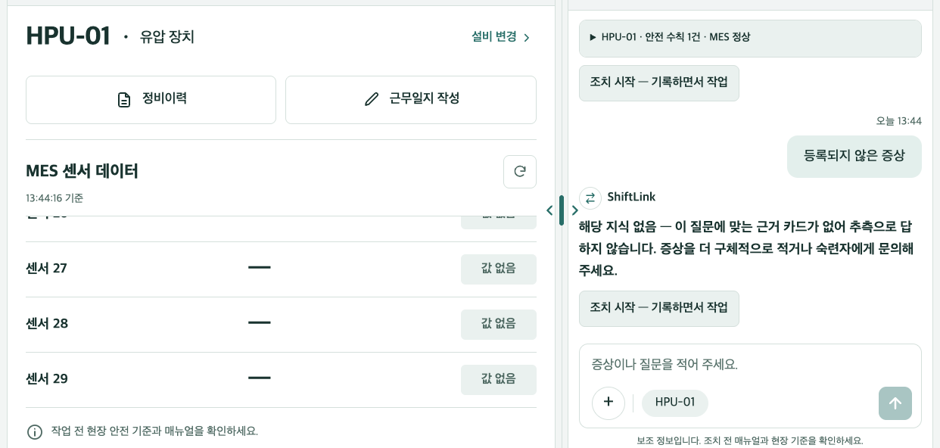
02 프로젝트 개요
PDA 화면과 작업 흐름
보관된 PDA 화면 예시. 최신 안전 안내는 상단 바 한 곳에서 확인
설비 상태
값·단위·측정 시각
질문과 기록
근거 조회
근무일지·후속 인계
08
Notes:
발표 목표 35초 / 누적 220–255초
작업자는 PDA에서 선택한 설비 상태를 보고 질문합니다. 답을 확인한 뒤에는 실제 수행한 조치와 결과를 근무일지에 남깁니다. 후속 인계는 같은 사건의 기록으로 연결합니다. 안전 안내는 최신 기준에 따라 상단 바 한 곳에 두고 기본으로 접습니다. 필요할 때 펼쳐 근거와 멈춤 조건을 확인하는 방식이며 이상이 있다고 자동으로 펼치지는 않습니다. 화면 캡처는 구조를 설명하는 보관 자료입니다.
근거
/Users/hyemin/Desktop/Project/ShiftLink/docs/planning/daily-assignments/업무분배_20261020.md
/Users/hyemin/Desktop/Project/ShiftLink/docs/testing/pda-browser-20261019.md

Slide 9
02 프로젝트 개요
시스템 구성도
Jetson
문서·카드 검색
근거 판정
답변 생성
Unity PC
작업자 시점 영상
PDA · Pi 4
촬영·종류 분류
질문·근무일지
질문·기록
영상
답변
모의 MES 센서값
상태 표시·기록 근거
S30h 답변 입력과 분리
Aiven 클라우드
기록 동기화
09
Notes:
발표 목표 50초 / 누적 255–305초
전체 연결을 그림으로 보겠습니다. Unity PC가 작업자 시점 영상을 PDA로 보냅니다. PDA는 촬영한 사진을 종류별로 분류하고 질문과 기록 요청을 Jetson으로 보냅니다. Jetson 안에서는 매뉴얼과 지식카드 검색, 근거 판정, 답변 생성 순서로 처리한 뒤 결과를 PDA로 돌려줍니다. 기록은 로컬에 저장하고 클라우드 업로더가 Aiven으로 보냅니다. 아래의 센서 경로는 상태 표시와 기록 근거에 쓰는 별도 경로입니다. S30h 답변 입력에는 센서값을 넣지 않습니다.
근거
/Users/hyemin/Desktop/Project/ShiftLink/docs/guides/run-demo.md
/Users/hyemin/Desktop/Project/ShiftLink/deploy/s30h.md
/Users/hyemin/Desktop/Project/ShiftLink/shiftlink/rag2/s30h.py

Slide 10
02 프로젝트 개요
모델을 선택한 이유
사진 분류
질문 답변
Pi에서 실행 가능한
MobileNetV3-Small
근거 선별과 답변을
나눈 S30h 구성
INT8 정확도 저하로 FP32 유지
Pi CPU 추론 41~63ms¹
embeddinggemma 검색 구성 C
보류 셋 상대 비교로 시연 채택
¹ 클래스별 1장, 총 6장 측정. 보류 셋의 사전 기준 미충족은 유지합니다.
10
Notes:
발표 목표 45초 / 누적 305–350초
사진 분류에는 Pi에서 실행할 수 있는 MobileNetV3-Small을 썼습니다. INT8도 시험했지만 정확도가 크게 떨어져 FP32를 유지했습니다. 검색은 embeddinggemma를 쓰는 구성 C를 채택했습니다. 답변은 판정기가 근거를 고르고 생성 모델이 설명을 쓰도록 역할을 나눴습니다. S30h는 개발 실험에서 반복 실행과 품질 조건을 확인했고 보류 셋에서는 기존 카드 중심 구성보다 답한 문항이 많았습니다. 다만 사전에 정한 기준까지 통과한 것은 아닙니다. 그 차이를 평가 결과에서 보여드리겠습니다.
근거
/Users/hyemin/Desktop/Project/ShiftLink/docs/testing/cnn-unity-result-20261008.md
/Users/hyemin/Desktop/Project/ShiftLink/docs/experiments/s30h-adoption-report-20261016.md

Slide 11
03 AI 모델 평가
AI 모델 평가 설비 분류
Unity 시험 이미지 880장, 2026.10.08
99.4%
6개 종류
FP32 ONNX
Pi에서 분류 실행
875 / 880장 정답
같은 설비 10대의 촬영 묶음을 분리한 평가입니다. 실공장 일반화는 미확인입니다.
11
Notes:
발표 목표 35초 / 누적 350–385초
설비 분류는 Unity 시험 이미지 880장 중 875장을 맞혔고 정확도는 99.4%였습니다. 촬영 묶음과 이미지 해시가 학습과 시험에 겹치지 않도록 나눴습니다. Pi에서는 종류별 한 장씩 여섯 장을 측정했을 때 41~63ms가 걸렸습니다. 다만 같은 설비 열 대를 촬영한 데이터이므로 실제 공장이나 다른 배치에서도 같은 정확도가 나온다고 말할 수는 없습니다.
근거
/Users/hyemin/Desktop/Project/ShiftLink/docs/testing/cnn-unity-result-20261008.md

Slide 12
03 AI 모델 평가
AI 모델 평가 개선 지표와 한계
같은 보류 셋의 답함 비교, Jetson, 2026.10.16
14 / 35
S30h 정답 근거 인용
답함 기준 27 / 35 미달
답함은 정답률이 아닙니다.
답이 있는 35문항 중 19문항 증가
별도 test30 답 없음 거절: hybrid 17/19, S30h 11/19
12
Notes:
발표 목표 60초 / 누적 385–445초
개선 지표는 같은 보류 셋에서 비교했습니다. 답이 있는 35문항 중 기존 hybrid는 6문항에 답했고 S30h는 25문항에 답했습니다. 답한 문항이 19개 늘었지만 이것을 정답률 향상으로 읽으면 안 됩니다. S30h가 정답 근거를 인용한 수는 14/35였습니다. 사전에 정한 답함 기준 27/35에도 미달했습니다. 별도 test30에서 답 없는 질문을 거절한 수는 기존 구성이 17/19, S30h가 11/19였습니다. 답변 범위를 넓힌 대신 잘못 답하는 위험이 남았습니다. 팀은 이 결과를 함께 보고 S30h를 시연 구성으로 선택했습니다.
근거
/Users/hyemin/Desktop/Project/ShiftLink/docs/experiments/s30h-adoption-report-20261016.md

Slide 13
04 시연
시연
5분 시연 영상
촬영과 분류
질문과 근거 확인
조치 기록과 후속 인계
영상 뒤에 한계·문제 해결·개선 방향을 설명합니다.
13
Notes:
발표 목표 15초 / 누적 445–460초
이제 5분 시연 영상입니다. 설비를 촬영하고 질문한 뒤 조치 기록과 후속 인계를 확인하는 순서로 보겠습니다. 영상이 끝나면 현재 한계와 개발 중 해결한 문제를 설명하겠습니다.
근거
/Users/hyemin/Desktop/Project/ShiftLink/docs/guides/run-demo.md

Slide 14
04 시연
시연에서 확인할 한계
01
설비 종류와 개별 자산은 구분
02
센서 상태와 AI 답변 입력은 분리
03
답변과 거절 성능에 약점
04
최종 장비 연속 검증은 별도
14
Notes:
발표 목표 35초 / 누적 460–495초
현재 시연의 범위를 정리하겠습니다. 사진은 설비 종류를 분류하며 같은 종류의 개별 설비까지 구분하는 성능은 입증하지 않았습니다. S30h는 현재 센서값을 분석하지 않고 문서와 카드 근거를 검색합니다. 답이 없는 질문에도 답하거나 답이 있는 질문을 거절하는 경우가 남아 있습니다. 기능별 평가와 로컬 저장 검증은 있지만 최종 장비에서 촬영부터 실제 모델 답변과 업로드까지 이어지는 검증은 별도로 확인해야 합니다.
근거
/Users/hyemin/Desktop/Project/ShiftLink/docs/planning/daily-assignments/업무분배_20261020.md
/Users/hyemin/Desktop/Project/ShiftLink/docs/experiments/s30h-adoption-report-20261016.md

Slide 15
04 시연
개발 중 해결한 문제
문제 | 해결한 내용 | 확인 범위
INT8 분류 정확도 저하 | FP32 모델 사용 | Unity 시험셋, Pi 샘플 추론
Jetson 반복 멈춤 | 프롬프트 RAM 캐시 설정 수정 | 기존 실측·원인 분석 기록
질문과 조치 기록 연결 누락 | 응답의 query_id·상태 복구 | 임시 서버 실제 HTTP 검증
재현한 문제의 원인을 고치고, 연결된 흐름에서 다시 확인했습니다.
15
Notes:
발표 목표 45초 / 누적 495–540초
개발 중에는 모델 점수 외의 문제도 풀어야 했습니다. 설비 분류 모델을 INT8로 바꾸자 예측이 일부 종류에 몰려 FP32를 사용했습니다. Jetson에서 반복되던 멈춤은 프롬프트 RAM 캐시 설정을 수정했습니다. 최근에는 질문을 저장해도 응답에 질문 ID와 상태가 빠져 기록 연결이 끊기는 문제가 있었고 실제 HTTP 흐름으로 재현한 뒤 반환 정보를 복구했습니다. 기능을 각각 시험하는 것과 연결된 화면에서 시험하는 것이 다르다는 점을 확인한 사례였습니다.
근거
/Users/hyemin/Desktop/Project/ShiftLink/docs/testing/cnn-unity-result-20261008.md
/Users/hyemin/Desktop/Project/ShiftLink/docs/reports/model-improvement-20261006.md
/Users/hyemin/Desktop/Project/ShiftLink/docs/testing/pda-browser-20261019.md

Slide 16
04 시연
개선 방향
답변 품질
정답 인용과 거절을 함께 평가
최종 장비 QA
운영 모드·예열·안전 바·인용 확인
현장 검증
다른 배치·실제 사용자로 평가 확대
지식 관리
경험 후보를 검수한 뒤 승인
16
Notes:
발표 목표 30초 / 누적 540–570초
개선 방향은 평가에서 드러난 약점에 맞췄습니다. 답변을 많이 하는 것만 보지 않고 정답 근거 인용과 거절을 함께 확인해야 합니다. 최종 장비에서는 운영 모드와 예열, 인용과 안전 바를 점검하겠습니다. 실제 사용자와 다른 설비 배치에서 진행할 평가는 그다음 단계입니다. 현장 경험도 바로 정식 지식으로 넣지 않고 검수와 승인을 거치도록 하겠습니다.
근거
/Users/hyemin/Desktop/Project/ShiftLink/docs/planning/daily-assignments/업무분배_20261020.md
/Users/hyemin/Desktop/Project/ShiftLink/docs/testing/typed-work-reports-20261016.md

Slide 17
05 프로젝트 소감
프로젝트 소감
모델 점수와 실제 동작을
따로 확인해야 했습니다.
질문·답변·기록이 연결되는지 살폈고,
잘되는 범위와 부족한 범위를 함께 남겼습니다.
감사합니다 / shiftlink
17
Notes:
발표 목표 30초 / 누적 570–600초
이번 프로젝트에서는 모델 점수가 좋아도 실제 장비와 화면을 연결하면 다시 확인할 일이 많다는 점을 배웠습니다. 질문에 답하는 것만큼 그 뒤의 조치와 인계가 빠지지 않고 남는지도 중요했습니다. 저희가 만든 기능이 어디까지 동작하고 어떤 검증이 부족한지 구분해 남긴 경험을 다음 개발에도 가져가겠습니다. 이상 shiftlink 팀 발표를 마치겠습니다. 감사합니다.
근거
/Users/hyemin/Desktop/Project/ShiftLink/docs/testing/pda-browser-20261019.md
/Users/hyemin/Desktop/Project/ShiftLink/docs/experiments/s30h-adoption-report-20261016.md

Slide 18
부록 A 질의응답
평가 환경과 분모
평가 | S30h 결과 | 해석
보류43 / Jetson / 10/16 | 답함 25/35, 거절 7/8 정답 근거 인용 14/35 | 기준 27/35 미달 hybrid 답함 6/35
test30 / 10/16 | 답함 8/11, 거절 11/19 | hybrid 답함 3/11 거절 17/19
개발201 / Jetson / 10/15 | p95 9.78초, p50 7.31초 최저 가용 메모리 1.26GiB | 질의 지연이며 촬영 시간 제외 실공장 성과와 구분
18
Notes:
평가셋과 분모를 섞지 않습니다. 보류 셋 hybrid 인용은 카드 정답 7문항에서 2건, S30h는 같은 7문항에서 5건이며 유의차 미검출입니다.
근거
/Users/hyemin/Desktop/Project/ShiftLink/docs/experiments/s30h-adoption-report-20261016.md

Slide 19
부록 B 시연 운영
5분 영상 구성표
구간 | 장면 | 확인할 내용
00:00–01:00 | Unity·PDA 촬영 | 설비 종류 분류와 개별 자산 구분
01:00–02:20 | 질문·안전 바·근거 | 실제 모드, 대기 편집 표시
02:20–03:50 | 조치 기록·후속 인계 | 작업자·시각·결과·사건 연결
03:50–05:00 | 이력 조회·동기화 상태 | 로컬 저장과 클라우드 완료 구분
현재 영상 파일은 미포함입니다. 실제 촬영·검증한 장면으로 교체해 재생합니다.
19
Notes:
발표 대본의 13번 장에서 영상을 재생하고, 영상이 끝나면 14번 장으로 돌아옵니다. 영상 길이 5분은 본편 10분에서 제외합니다.
근거
/Users/hyemin/Desktop/Project/ShiftLink/docs/guides/run-demo.md
/Users/hyemin/Desktop/Project/ShiftLink/docs/planning/daily-assignments/업무분배_20261020.md

